Slide 1


大学数学实验
实验11 数据的统计与分析
清 华 大 学 数 学 科 学 系

Slide 2
数据的统计与分析的两类方法
第一类：一般意义的统计（普查）
对生产的全部1000件产品逐一检验，发现18件次品
对全区居民逐一调查，得到月平均支出为828元
➔
次品率：1.8%；月平均支出为828元
优点：结果完全确定，可信
缺点：调查、收集的数据量可能很大，经费投入大; 有些产品不允许全部检验，如灯泡、电器的寿命等

Slide 3
第二类：数理统计（抽查）
全部产品中随机抽取100件，发现2件次品
随机调查了200位居民，得到月平均支出为788元
➔
次品率：2%；月平均支出788元
优点：调查、收集的数据量小，经费投入小，适合不允许全部检验的产品，如灯泡、电器的寿命等
缺点：结果是随机的，是否可信？
任务：怎样用它来估计整体的状况（全部产品的次品率，全体居民的月平均支出）

Slide 4
本实验基本内容
一. 实例及其分析
二. 数据的整理和描述
三. 随机变量的概率分布及数字特征
四. 用随机模拟计算数值积分
五. 实例的建模和求解

Slide 5
一. 实例及其分析

Slide 6
实例1： 报童的利润
报童每天购进报纸零售，晚上将卖不掉的报纸退回;
每份报纸购进价a，零售价 b，退回价c: b≥a≥c;
为获得最大利润，该报童每天应购进多少份报纸？
159天报纸需求量的情况
需求量 | 100— | 120— | 140— | 160— | 180— | 200— | 220— | 240— | 260— | 280—
天数 | 3 | 9 | 13 | 22 | 32 | 35 | 20 | 15 | 8 | 2
设a=0.8元，b=1元，c=0.75元，为报童提供最佳决策

Slide 7
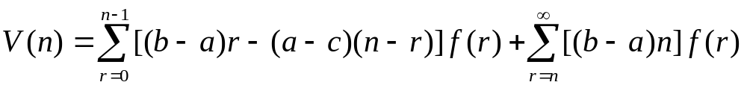
实例1：报童的利润（续）
分析：每天报纸需求量随机，报童每天利润也随机；
以每天平均利润最大为目标，确定最佳决策。
数学模型近似：
每天需求为r的天数所占的百分比，记做f(r);
如200(-219)份所占的百分比为35/159=22%
决策变量：报童每天购进报纸的份数n
平均利润：V(n)

Slide 8
实例2：路灯更换策略
路政部门: 路灯维护
条件: 需要专用云梯车进行线路检测和更换灯泡;
向相应管理部门提出电力使用和道路管制申请;
向雇用的各类人员支付报酬等
更换策略: 整批更换
管理部门：不亮灯泡，折合计时进行罚款。
路政部门的问题：多长时间进行一次灯泡的全部更换?
    换早了，很多灯泡还没有坏；
    换晚了，要承受太多的罚款。

Slide 9
二. 数据的整理和描述
数据的收集和样本的概念
数据的整理、频数表和直方图
统计量
MATLAB命令

Slide 10
数据的收集
银行随机选了50名顾客进行调查
测量每个顾客感觉舒适时的柜台高度(单位：厘米)
100 | 110 | 136 | 97 | 104 | 100 | 95 | 120 | 119 | 99
126 | 113 | 115 | 108 | 93 | 116 | 102 | 122 | 121 | 122
118 | 117 | 114 | 106 | 110 | 119 | 127 | 119 | 125 | 119
105 | 95 | 117 | 109 | 140 | 121 | 122 | 131 | 108 | 120
115 | 112 | 130 | 116 | 119 | 134 | 124 | 128 | 115 | 110
银行怎样依据它确定柜台高度呢？

Slide 11
样本：统计研究的主要对象
总体--研究对象的全体。如所有顾客感觉舒适的高度
个体--总体中一个基本单位。如一位顾客的舒适高度
样本--若干个体的集合。如50位顾客的舒适高度
样本容量--样本中个体数。如50
顾客群体的舒适高度~随机变量X，概率分布F(x)
n位顾客的舒适高度{ x_{i}, i= 1,…n} (样本)~相互独立的、分布均为F(x)的一组随机变量。
样本：随机取值的一组数据；
一组相互独立的、同分布的随机变量。

Slide 12
数据的整理
北京地区SARS患者的统计数据（截至2003年5月5日）
年龄 | 10岁以下 | 11-20岁 | 21-30岁 | 31-40岁 | 41-50岁 | 51岁以上 | 总数
人数 | 24 | 145 | 677 | 382 | 332 | 337 | 1897
比例 | 1.27% | 7.64% | 35.69% | 20.14% | 17.50% | 17.77% | 100%
比较直观，比较清晰的结论
21—50岁的中青年患者大约占总发病人数的 3/4，提醒民众中青年是易感人群。

Slide 13
频数表
将数据的取值范围划分为若干个区间，统计这组数据在每个区间中出现的次数，称为频数，得到一个频数表。
柜台高度频数表
中点 | 95.35 | 100.05 | 104.75 | 109.45 | 114.15 | 118.85 | 123.55 | 128.25 | 132.95 | 137.65
频数 | 4 | 4 | 3 | 6 | 8 | 12 | 5 | 4 | 2 | 2
作用：推测出总体的某些简单性质。
如上表表明选择柜台高度在107.10至125.90的有31人，占总人数的62%，柜台高度设计在这个范围内，会得到大多数顾客的满意。

Slide 14
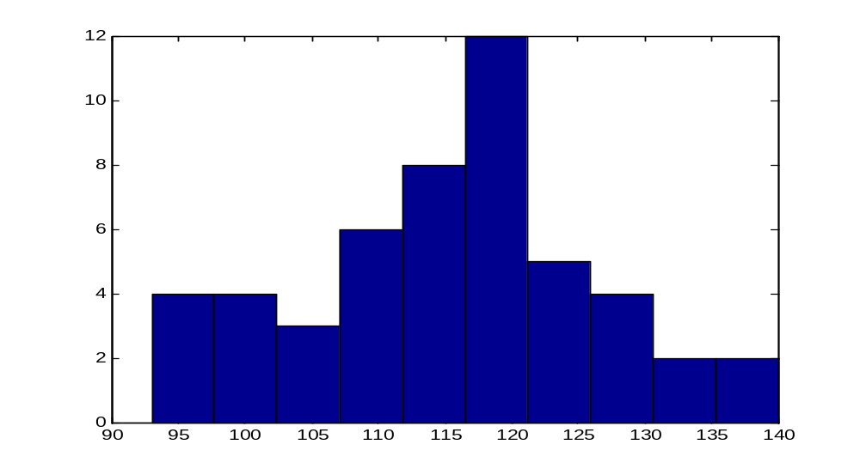
直方图(histogram)：频数分布图
柜台高度直方图

Slide 15
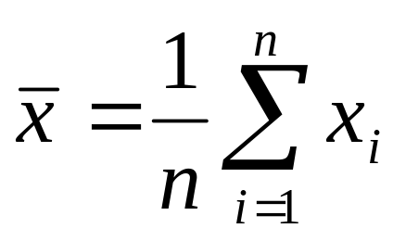
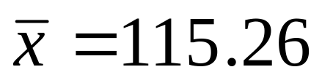
平均值
频数表和直方图给出某个范围的状况，
无法直接给出具体值，如确定柜台具体高度
平均值 (mean，简称样本均值)定义为
可作为设计柜台高度的参考值

Slide 16
例：两个班的一次考试成绩
序号 | 1 | 2 | 3 | 4 | 5 | 6 | 7 | 8 | 9 | 10 | 11 | 12 | 13 | 14 | 15 | 16
甲班 | 92 | 88 | 85 | 92 | 95 | 79 | 84 | 87 | 88 | 65 | 93 | 73 | 88 | 87 | 94 | 80
乙班 | 84 | 83 | 82 | 85 | 82 | 81 | 82 | 90 | 84 | 78 | 75 | 83 | 78 | 85 | 84 | 79
序号 | 17 | 18 | 19 | 20 | 21 | 22 | 23 | 24 | 25 | 26 | 27 | 28 | 29 | 30 | 31 | 32
甲班 | 69 | 86 | 88 | 78 | 79 | 68 | 88 | 87 | 55 | 93 | 79 | 85 | 90 | 53 | 99 | 81
乙班 | 85 | 73 | 90 | 77 | 81 | 82 | 82 | 80 | 86 | 83 | 77 | 78
现象1：甲班平均值：82.75分，乙班平均值：81.75分
结 论：大致表明甲班的平均成绩稍高于乙班
现象2：甲班90分以上7人，但有2人不及格，分数分散
乙班全在73分到90分之间，分数相对集中

Slide 17
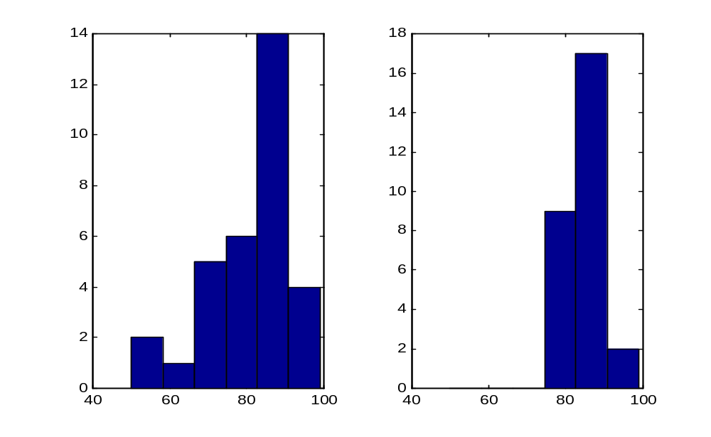
考试成绩直方图
甲
乙

Slide 18
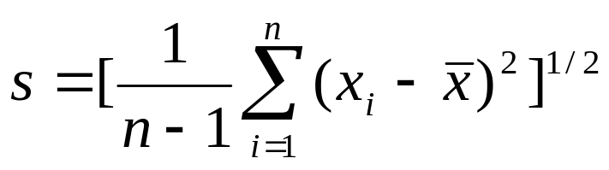
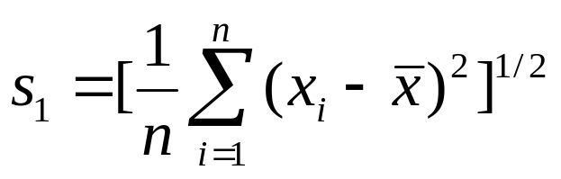
标准差
描述数据的分散程度（统计上称为变异）
样本x=(x₁, x₂, …, x_{n})的标准差(Standard deviation)为：
甲班的标准差为10.98分，乙班的标准差为3.98分，表明甲班成绩的分散程度远大于乙班。
统计量：由样本加工出来的、集中反映样本数量特征的函数。
三类统计量：位置，变异程度，分布形状

Slide 19
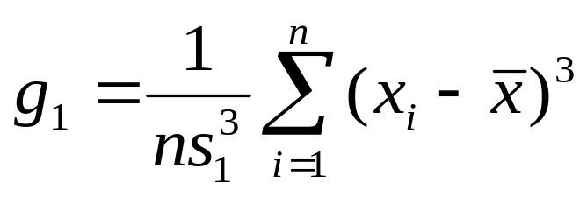
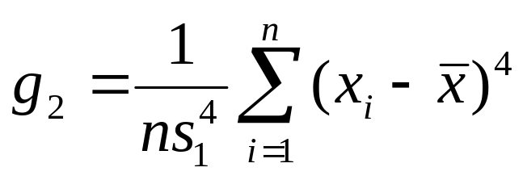
统计量
表示位置的还有：
中位数(median)：将数据由小到大排序后处于中间位置的那个数值。
n为奇数时，中位数唯一确定；
n为偶数时，定义为中间两数的平均值
表示变异程度的还有：
极差(range)：x₁, x₂, …, x_{n}的最大值与最小值之差。
方差(variance)：标准差的平方s²。
表示分布形状的：
偏度(skewness)：分布对称性
峰度(kurtosis )：分布形状

Slide 20
MATLAB数据描述的常用命令
命令 | 名称 | 输入 | 输出 | 注意事项
[n,y]=hist(x,k) | 频数表 | x: 原始数据行向量 k：等分区间数 | n: 频数行向量 y: 区间中点行向量 | [n,y]=hist(x)中k取缺省值10
hist(x,k) | 直方图 | 同上 | 直方图 | 同上
mean(x) | 均值 | x: 原始数据行向量
median(x) | 中位数 | 同上 | 中位数
range(x) | 极差 | 同上 | 极差
std(x） | 标准差 | 同上 | 标准差s | std(x,1): s₁
var(x） | 方差 | 同上 | 方差s² | var(x,1): s₁²
skewness(x) | 偏度 | 同上 | 偏度g₁
kurtosis(x) | 峰度 | 同上 | 峰度g₂

Slide 21
示例
求银行柜台高度的频数表、直方图及均值等统计量：
Demo1101.m
Demo1102.m
输出图和下列结果：
N = 4 4 3 6 8 12 5 4 2 2
Y= 95.3500 100.0500 104.7500 109.4500 114.1500 118.8500 123.5500 128.2500 132.9500 137.6500
x1 = 115.2600，x2 =116.5000
x3 =47，x4 =10.9690
x5 = -0.0971，x6 =2.6216

Slide 22
三. 随机变量的概率分布及数字特征
频率与概率
概率密度与分布函数
期望和方差
常用的概率分布
MATLAB命令

Slide 23
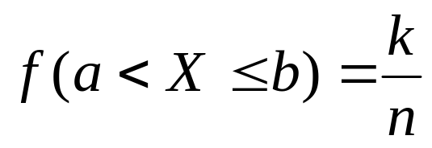
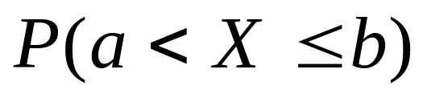
频率与概率
频率: 样本数据在一个确定区间（a, b] 的频数k与样本容量n的比值
保证抽取样本的随机性和独立性:
样本容量无限增大时，频率会趋向一个确定值;
这个值称为随机变量 X 落入区间（a,b]的概率(Probability), 记作

Slide 24
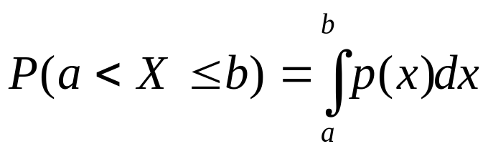
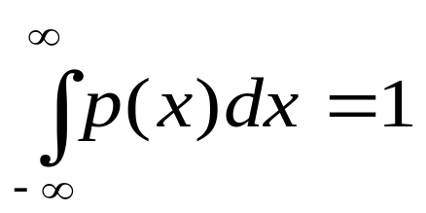
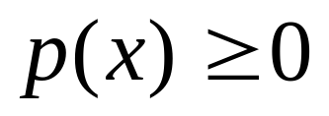
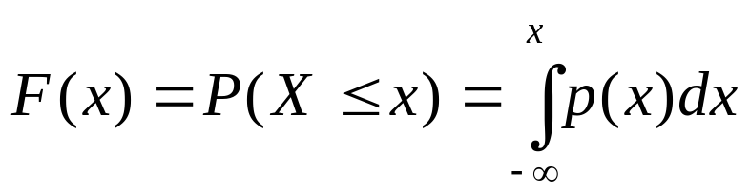

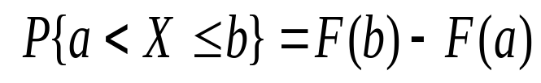
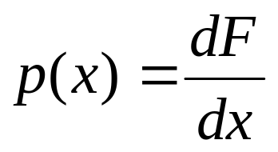
概率密度与分布函数
对于连续随机变量
概率密度函数(Probability density function，简称概率密度) ：
概率分布函数（Cumulative distribution function，简称分布函数）

Slide 25
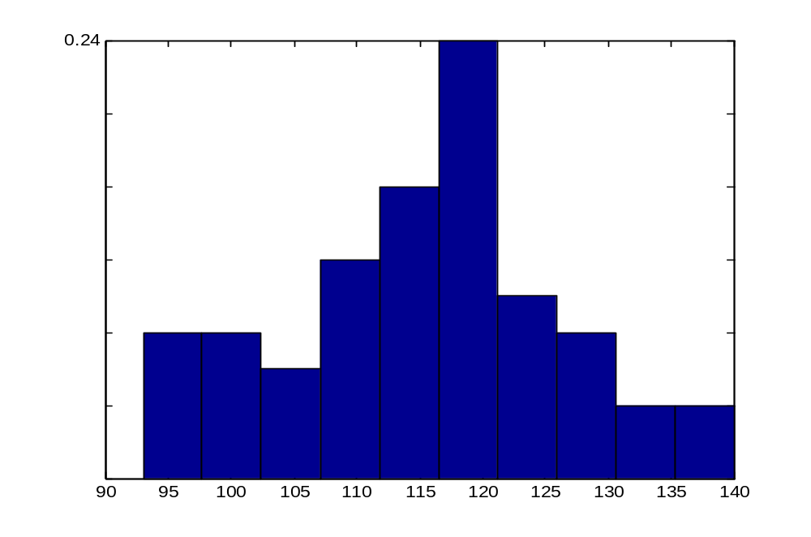
示例
p(x)

Slide 26
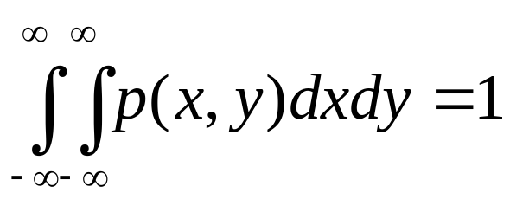
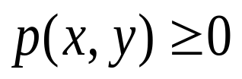
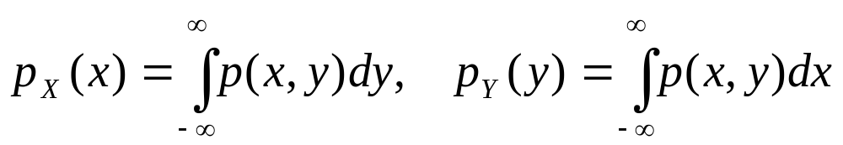
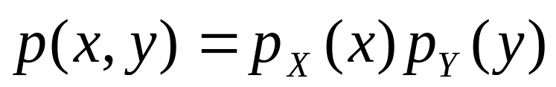
二维随机变量（X,Y）
联合分布密度函数
边际分布密度函数
当
称随机变量X和Y相互独立。
类似可定义多维连续随机变量的概率密度、概率计算、边际概率密度和多维随机变量的相互独立等。

Slide 27
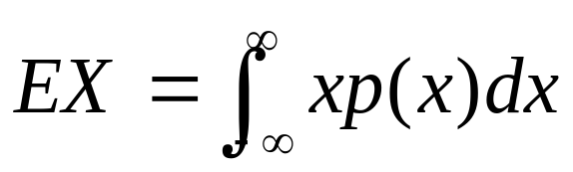
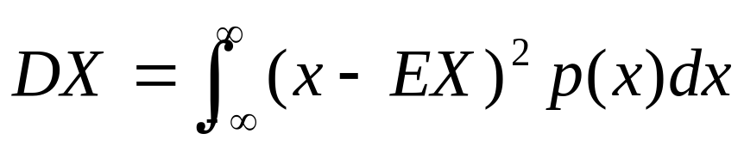
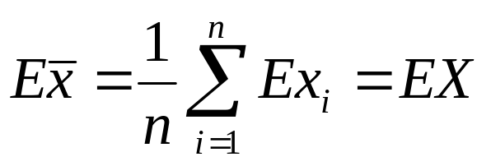
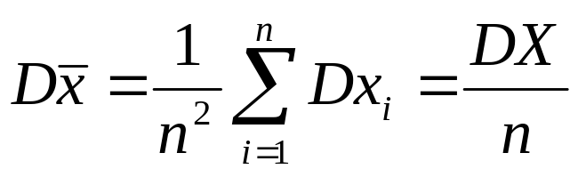
期望和方差
随机变量X的期望就是平均值的意思，记作EX或μ
方差
总体均值（方差）与样本均值（方差）的关系：

Slide 28
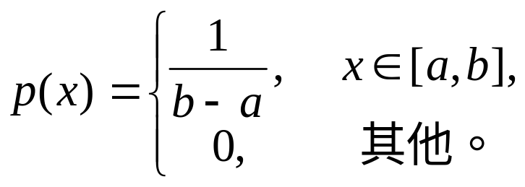
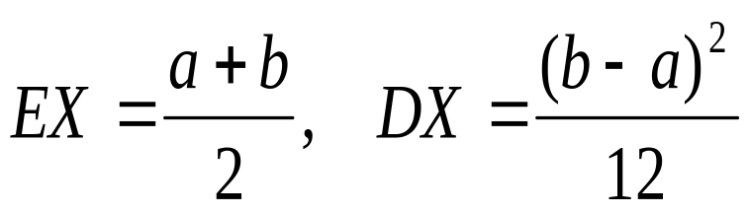
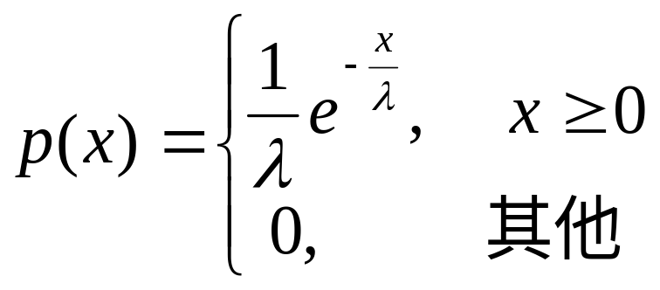
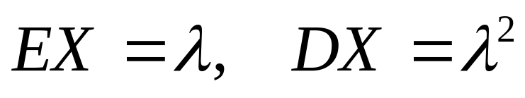
常用的概率分布
均匀分布(Uniform distribution) ：X~U (a,b)
指数分布(Exponential distribution)： X~Exp (λ)

Slide 29
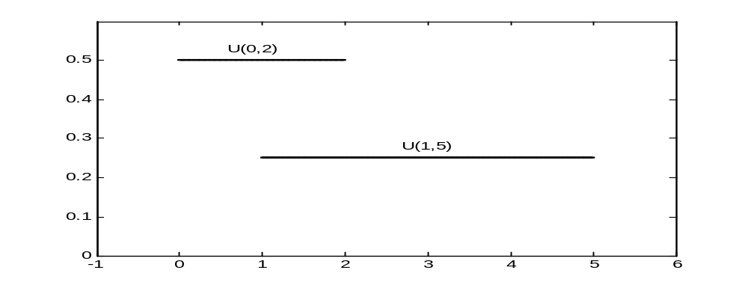
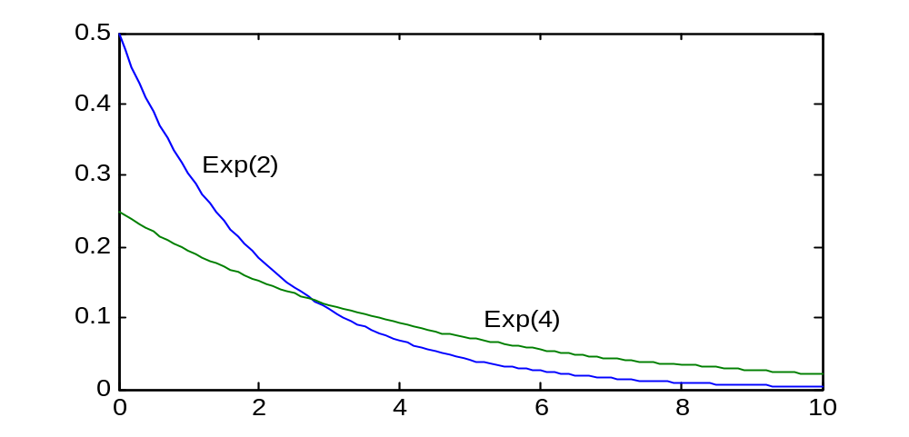
相应的密度函数

Slide 30
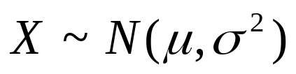
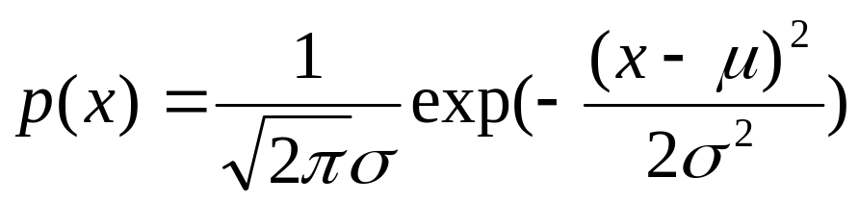
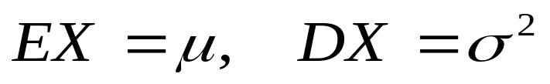
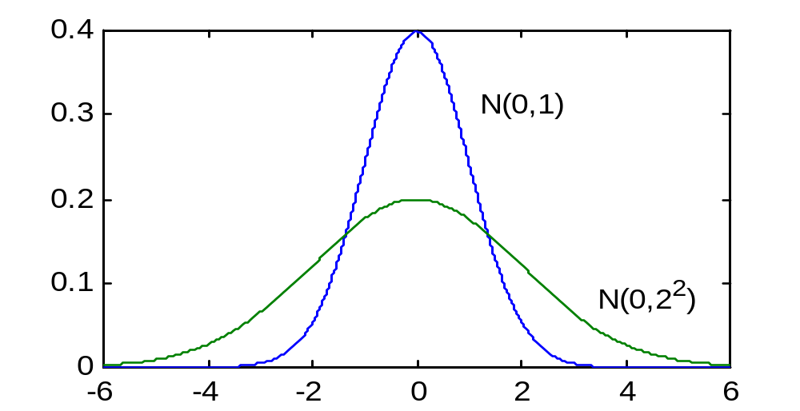
常用的概率分布
正态分布(Norm distribution)：
标准
正态
分布

Slide 31
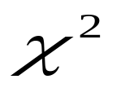
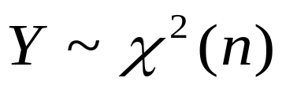
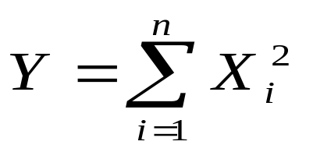
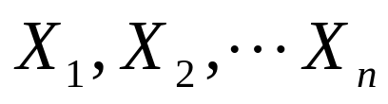
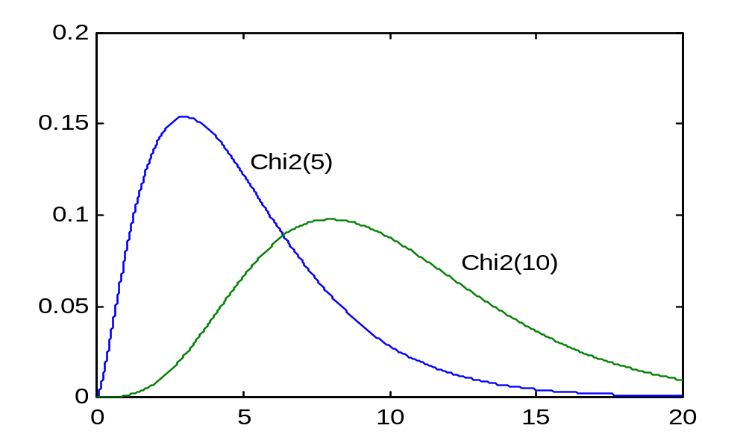
常用的概率分布
分布(Chi square):
n称自由度
定义：
其中
相互独立、
服从标准正态分布的随机变量
，

Slide 32
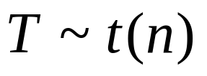
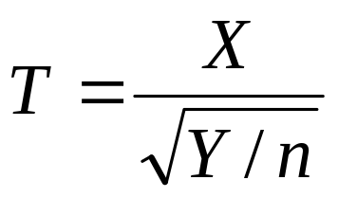
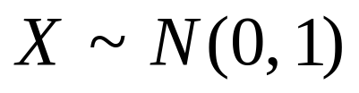
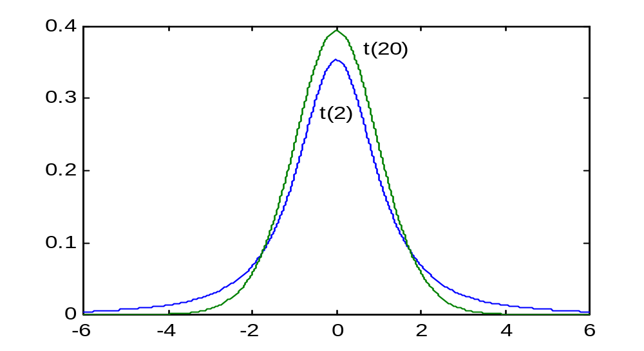
常用的概率分布
n为自由度
t分布（Student分布）
定义：
其中，X,Y相互独立

Slide 33
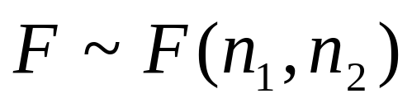
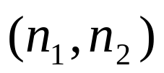
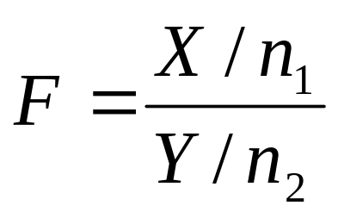
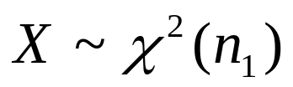
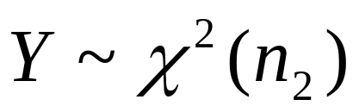

常用的概率分布
F分布：
称自由度
定义：
相互独立

Slide 34


常用的概率分布：离散分布
贝努利试验：
一次试验只有两种结果（成功和失败）
记成功的概率为p，q=1-p
二项分布（Binomial distribution）
X~B (n, p)
记n次独立试验中成功的次数是随机变量X
背景问题：产品检验中的废品个数

Slide 35


常用的概率分布：离散分布
泊松分布（Poisson distribution）
X~Poiss(λ),
当二项分布的n→∞，np→λ（常数）时
背景问题：
服务系统在一定时间内接到的呼唤数(到达率)

Slide 36

MATLAB命令
分布 | 均匀分布 | 指数分布 | 正态分布 | 分布 | t分布 | F分布 | 二项分布 | 泊松分布
字符 | unif | exp | norm | chi2 | t | f | bino | poiss
功能 | 概率密度 | 分布函数 | 逆概率分布 | 均值与方差 | 随机数生成
字符 | pdf | cdf | inv | stat | rnd
y=normpdf(1.5,1,2)
正态分布(μ=1, σ=2) 在x=1.5处的概率密度（标准正态分布的μ, σ 可省略）
y=normcdf([-1 0 1.5],0,2)
在 x= -1, 0, 1.5处分布函数值
[m,v]=fstat(3,5)
计算F(3,5)的期望和方差
x=tinv(0.3,10)
计算t(10)的0.3-分位数

Slide 37


二维随机变量
联合分布密度函数
边际分布密度函数
协方差
相关系数
当r=0时X, Y不相关，r=1时正（线性）相关，r=−1时负（线性）相关。当X, Y相互独立时E(XY)=(EX)(EY)，可知X, Y不相关。
二维正态分布

Slide 38



二维随机变量: MATLAB命令
二维随机数生成/
二维密度函数(例)
mu = [1 -1],
Sigma = [.9 .4; .4 .3],
X = mvnrnd(mu,Sigma,10),
p = mvnpdf(X,mu,Sigma)
二维数据处理
cov(x,y)
计算协方差(矩阵)
corrcoef(x,y)
计算相关系数(矩阵)

Slide 39
四. 用随机模拟计算数值积分
4.1 定积分的计算
4.2 重积分的计算
4.3 MATLAB实现

Slide 40

1）随机投点法
方法的直观解释——随机投石
y
1
·
*
目的：计算1/4单位圆的面积
*
*
*
向单位正方形里随机投n块小石头
*
*
0
*
1
x
若有k块小石头落在1/4单位圆内，当n很大时
1/4单位圆的面积
（计算π的一种方法）

Slide 41





大数定律（贝努利定理）
设k是n次独立重复试验中事件A发生的次数。p是事件A在每次试验中发生的概率，则对任意的正数ε, 有
y
·
1
投点坐标(x_{i}, y_{i}), x_{i}, y_{i}是相互独立、(0,1)内均匀分布的随机变量（(0,1)随机数）
点(x_{i}, y_{i})落在1/4单位圆内概率
0
x
1
一般地
随机变量(X,Y)在单位正方形内均匀分布

Slide 42








随机投点法(续)
y
1
·
产生 n组(0,1)随机数
(x_{i},y_{i}),其中 k 组满足
0
x
1
随机投点法

Slide 43







2) 均值估计法
大数定律（辛钦定理） 设随机变量
相互独立，服从同一个分布，且具有数学期望
则对任意的正数ε有
随机变量 X 的概率密度为
的期望为
产生(0,1)随机数x_{i}
(i=1,2,…n), n很大

Slide 44






均值估计法(续)
均值估计法
的优点
没有
限制；
不要产生y_{i}, 不用比较
用随机模拟方法计算任意区间上的积分
均值估计法
其中u_{i}为(0,1)随机数

Slide 45




随机模拟法计算重积分
y
1
g₂(x)
产生相互独立(0,1)随机数 x_{i},y_{i,},i =1, …n；
g₁(x)
落在Ω内 m个点记作(x_{k},y_{k}),k=1, …m
0
1
x
可用于任意的 f, Ω, 且可推广至高维
结果的精度和收敛速度与维数无关
计算量大，精度低，结果具有随机性

Slide 46



一般区间重积分的计算
分别为[a, b]和[c, d] 区间上的均匀分布随机数，判断每个点是否落在Ω域内，将落在Ω域内的m个点记作
则

Slide 47

MATLAB实现
随机数的产生：unifrnd(a,b,m,n)
产生m行n列[a,b]区间上的均匀分布随机数。当a=0, b=1时，可用 rand(m,n)
随机投点法计算π
n=10000;
x=rand(2,n);
k=0;
for i=1:n
if x(1,i)^2+x(2,i)^2<=1
k=k+1;
end
end
p=4*k/n

Slide 48





例:炮弹命中概率
y
0
x
Ω₁是椭圆Ω在第1象限的部分
积分域和被积函数的对称性
蒙特卡罗方法:
x取(0,a)随机数, y取(0,b)随机数

Slide 49
5.实例的建模和求解
报童的利润
路灯更换策略

Slide 50
报童的利润
假设：
1）每份报纸的购进价a，零售价 b，退回价为c
2）需求为连续随机变量x，大致服从正态分布
3）将历史的统计表看作需求量的频率，由此可以计算需求量的均值和标准差
报童每天的平均利润V(n)
μ和σ由3）的假设计算得到
其中

Slide 51




简化为
定性分析 在b≥a ≥c的条件下讨论a、b、c的变化
对最佳决策n的影响。
当b>a=c时; 2)当b=a>c时; 3) 当b>a>c时
定量求解
a=0.8元，b=1元，c=0.75元
报童应购进
232份报纸

Slide 52


路灯的更换问题
假设
1) 每个灯泡更换价格：a
—灯泡的成本和安装时分摊到每个灯泡的费用
2) 不亮灯泡单位时间罚款：b
3) 假定灯泡寿命服从
4) 更换周期: T
5) 灯泡总数：K
模型：

Slide 53




路灯的更换问题
计算：
可得：
定性结果分析
结论1：
a/b越大，更换价格与惩罚费用之比越大，
更换周期T应越长
结论2：若以灯泡的平均寿命为更换周期，
惩罚费用为：

Slide 54

路灯的更换问题
考虑灯泡寿命服从
➔
具体示例
某品牌灯泡服从平均寿命为4000小时，标准差为100小时的正态分布，每个灯泡的安装价格为80元，管理部门对每个不亮的灯泡制定的惩罚费用为0.02元／小时，求最佳更换周期。
计算结果
最佳更换周期为4459（小时）
不同惩罚费用对更换周期的影响
演示lamp.m
b | 0.05 | 0.1 | 0.5 | 1 | 10
T | 3977 | 3918 | 3828 | 3797 | 3715

Slide 55

布置实验
目的
1) 掌握数理统计的基本概念；
2) 掌握用随机的方法(蒙特卡罗法)计算积分；
3) 对实际问题建立概率模型和进行计算.
内容
5; 9;

